Slide 1
考前总复习

Slide 2
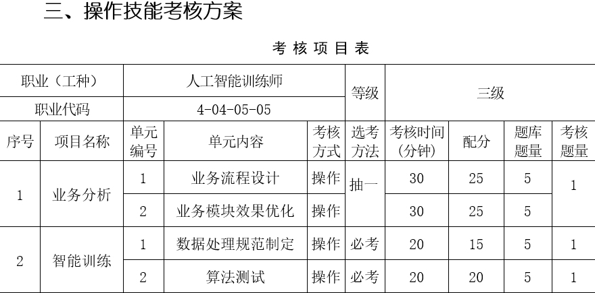
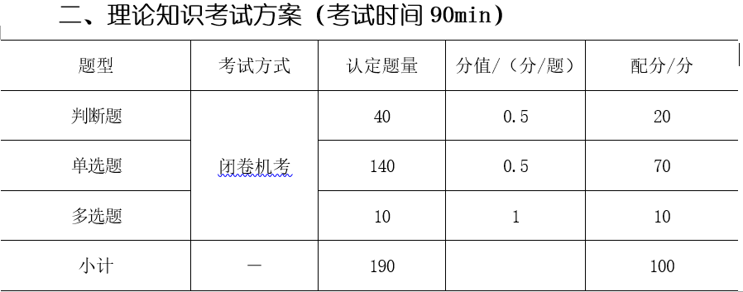
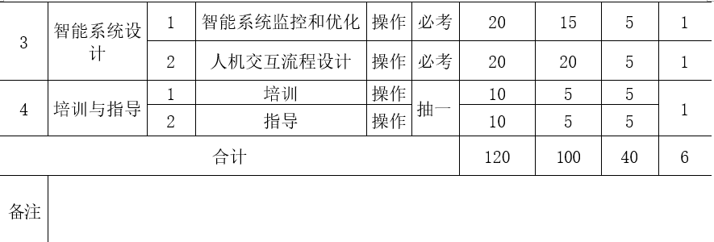
一、认定方式
人工智能训练师（三级）的认定方式分为理论知识考试和操作技能考核。理论知识考试采用闭卷机考方式，操作技能考核采用计算机机考方式。理论知识考试和操作技能考核均实行百分制，成绩皆达60分及以上者为合格。理论知识或操作技能不及格者可按规定分别补考。

Slide 3
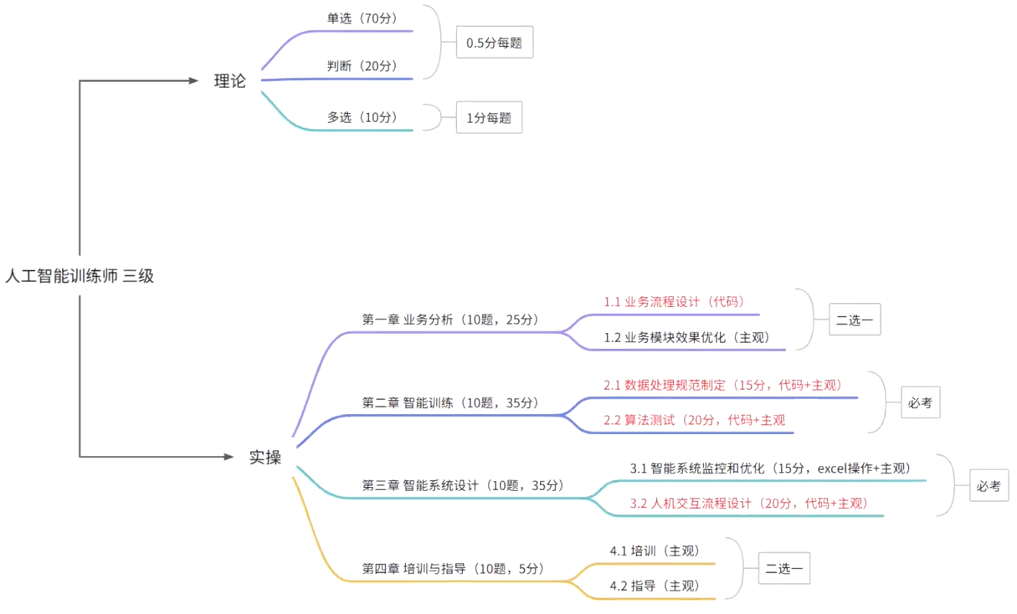

Slide 4
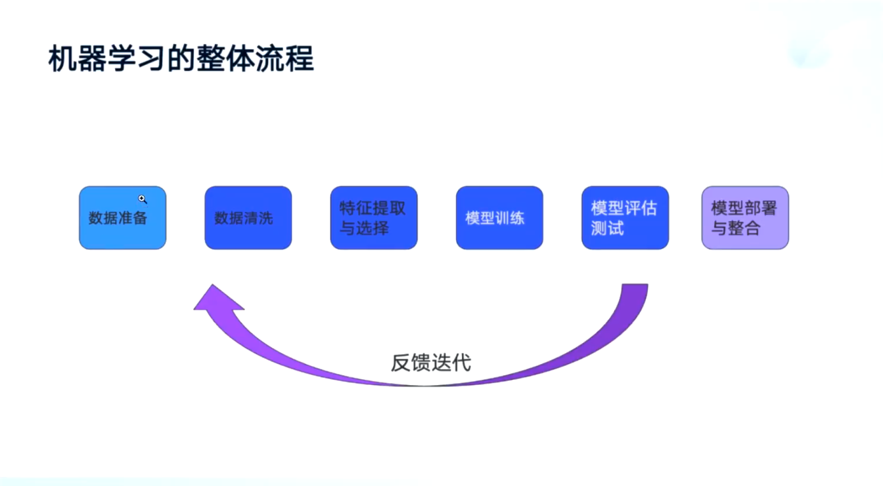

Slide 5
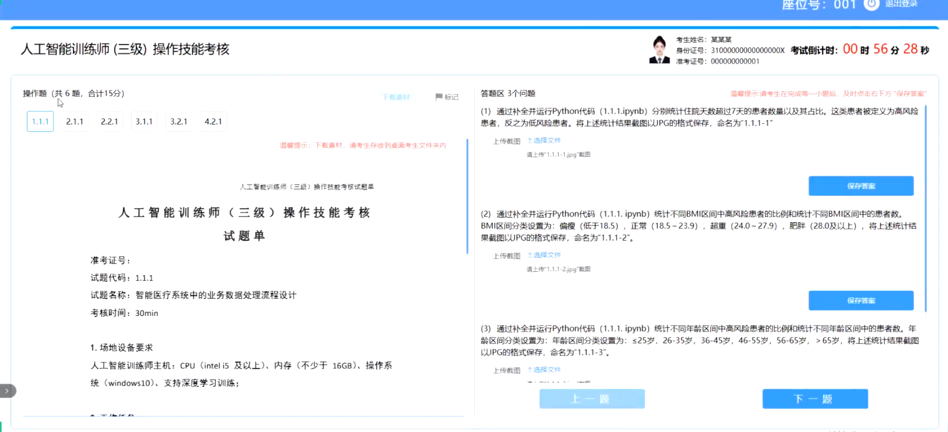

Slide 6
